Slide 1
Algoritmos Genéticos
Axel Fratoni
Fernan Oviedo
Gastón Rodriguez
Julian Antonielli

Slide 2
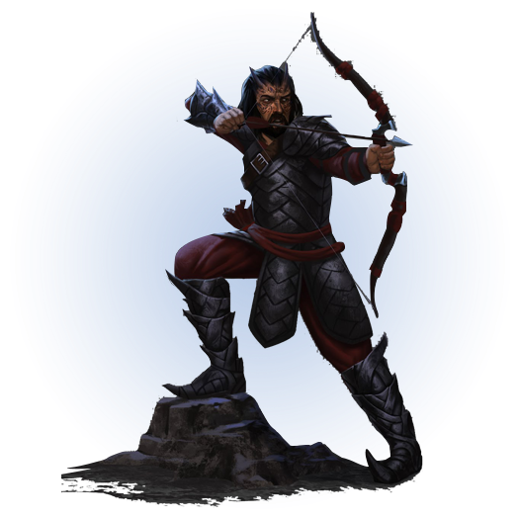
Objetivo
Lograr mediante algoritmos genéticos la mejor configuración para un personaje de un juego de rol.

Slide 3
Representación de individuos
Los genes están representados en el siguiente orden:
Altura, Botas, Pechera, Guantes, Casco y Arma

Slide 4
Tipos de algoritmos
Selección
Cruza
Mutación
Reemplazo
Corte

Slide 5
Selección
Boltzmann utiliza la siguiente función de temperatura:
temperatura = 999 x e^(-generación) + 1
Permite empezar con una temperatura alta y presión de selección baja y transicionar rápidamente a un estado de temperatura baja y presión alta.

Slide 6
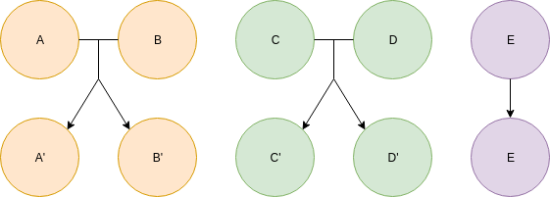
Cruza
Importa el orden de los genes.
Se toman los individuos seleccionados de a pares y se cruzan sus genes.
Si la cantidad seleccionada es impar habrá un individuo que permanecerá inmaculado.

Slide 7
Mutación
Para mutar la altura se elige un número al azar en [1.3 ; 2.0] metros.
Para mutar un ítem se lo reemplaza por un ítem al azar de la bolsa de ítems.
Para la mutación no uniforme se utilizó la siguiente fórmula de probabilidad:
probabilidad = 1 / ln(generación + e)

Slide 8
Reemplazo
Se utilizaron los métodos de selección de la sección de selección para seleccionar la parte de la población que pasará a la siguiente generación inalterada.

Slide 9
Corte
Para calcular el valor óptimo de la función de desempeño se calculó el máximo valor que puede alcanzar cada atributo por separado con el equipamiento disponible.

Slide 10
Resultados
Decidimos formar cuatro hipótesis y testearlas

Slide 11
Hipótesis 1
Elite converge prematuramente.

Slide 12
Parámetros
 | Mutator | Mut. Prob. | Cross | Cross Prob. | Population | Gen. Gap. | Breaker | Window | Tolerance
 | Uniform | 50% | Uniform | 100% | 100 | 90% | Content | 200 | 5%
Resultados | Elite | Boltzmann | Elite+Boltzmann
(en fitness) | 45,1580 | 43,9233 | 46,4805
 | 42,3878 | 44,8724 | 46,2100
 | 43,3726 | 46,3047 | 46,2912
 | 41,5558 | 44,0962 | 45,9823
 | 42,6484 | 44,7358 | 47,6471
 | 45,0556 | 45,9766 | 49,2742
 | 42,4488 | 44,6196 | 46,7409
 | 40,3542 | 45,2618 | 45,5370
 | 42,8514 | 44,9210 | 49,1548
 | 42,4434 | 45,8635 | 47,6085
Promedios | 42,8276 | 45,0575 | 47,0926

Slide 13
Hipótesis 2
Las mutaciones destraban al algoritmo.

Slide 14
Parámetros
 | Selector | Replacer | Mutator | Cross | Cross Prob. | Population | Gen. Gap. | Breaker | Window | Tolerance
 | Ranking | Ranking | Uniform | Uniform | 100% | 100 | 50% | Content | 200 | 5%
Resultados | 0% | 25% | 50% | 75% | 100%
(en fitness) | 10,2844 | 17,3487 | 12,7818 | 10,0579 | 14,0552
 | 9,3352 | 14,7886 | 16,8306 | 17,5486 | 11,1453
 | 12,7044 | 15,0700 | 20,4756 | 13,3198 | 23,7416
 | 14,2332 | 18,1408 | 16,2477 | 15,0176 | 17,2307
 | 12,6869 | 9,8603 | 16,5342 | 20,7409 | 17,6962
 | 9,3241 | 11,5334 | 19,5079 | 18,2322 | 18,9651
 | 9,8907 | 11,0926 | 14,9721 | 14,3411 | 20,3319
 | 12,5182 | 15,6326 | 14,4263 | 12,6823 | 15,6220
 | 13,7941 | 9,1849 | 9,6911 | 14,0477 | 21,0022
 | 13,3029 | 15,6085 | 11,3344 | 20,0811 | 19,1053
Promedio | 11,8074 | 13,8260 | 15,2802 | 15,6069 | 17,8896
Varianza | 3,6026 | 9,9930 | 11,5168 | 11,7772 | 13,1483

Slide 15
Hipótesis 3
El corte por estructura se lleva bien con la mutación no uniforme.

Slide 16
Parámetros
 | Selector | Replacer | Cross | Cross Prob. | Population | Gen. Gap. | Breaker | Unchanged
 | Ruleta | Ruleta | Uniform | 100% | 100 | 50% | Structure | 90%
Resultados | Uniform |  | Non Uniform
 | Generation | Fitness | Generation | Fitness
 | 405 | 45,18 | 739 | 42,71
 | 292 | 44,91 | 748 | 43,74
 | 164 | 41,06 | 747 | 45,89
 | 432 | 46,09 | 616 | 45,98
 | 56 | 43,56 | 635 | 47,39
 | 644 | 44,68 | 640 | 45,62
 | 329 | 44,13 | 841 | 43,32
 | 297 | 46,14 | 826 | 45,16
Promedio | 327,38 | 44,47 | 724,00 | 44,98
Varianza | 31390,84 | 2,68 | 7437,71 | 2,50

Slide 17
Hipótesis 4
El mejor arquero tendrá mucho más ataque que defensa.

Slide 18
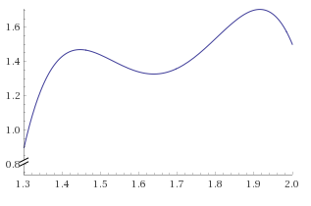
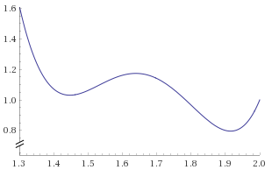
Modificador de ataque en función de la altura
Modificador de ataque en función de la altura

Slide 19
Los resultados fueron:
Mejor arquero con un fitness de 53,7837:
Altura: 1,9151
Suma de fuerza de los ítems: 68,83
Suma de agilidad de los ítems: 64,25
Suma de resistencia de los ítems: 0,5985
Suma de vida de los ítems: 1,056

